Slide 2
Vem var Parkinson?
Parkinsons sjukdom är uppkallad efter den engelske läkaren James Parkinson (1755–1824). År 1817 gav han ut en skrift, ”An essay on the shaking palsy”, där han beskrev många av de symtom som är typiska för sjukdomen, till exempel skakningar, förlångsammade rörelser, förändrad kroppshållning och gång med korta steg.
Namnet Parkinsons sjukdom myntades i slutet av 1800-talet av en fransk neurolog, Jean Martin Charcot.
James Parkinson var dock inte den första som beskrev liknande symtom. De äldsta kända beskrivningarna anses finnas i de indiska Vedaskrifterna, som skrevs för mer än 2 000 år sedan.

Slide 3
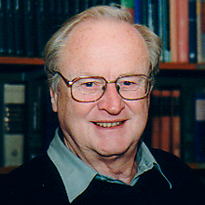
Arvid Carlsson och levodopa
En svensk professor vid namn Arvid Carlsson har haft stor betydelse för förståelsen av Parkinsons sjukdom och hur man kan behandla den. I sin forskning kom han bland annat fram till att signalsubstansen dopamin har betydelse för hur vi kontrollerar våra rörelser och att Parkinsons sjukdom beror på brist på dopamin i hjärnan.
I slutet av 1960-talet blev levodopa en etablerad behandling, och sedan dess har utvecklingen med nya läkemedel gått snabbt. Arvid Carlsson fick Nobelpriset i medicin år 2000 för upptäckterna av signalsubstansernas betydelse i nervsystemet.

Slide 4
Om sjukdomen
Det finns i dag cirka 22.000 människor i Sverige med Parkinsons sjukdom. Varje år får ungefär 2.000 personer i Sverige diagnosen.
Sjukdomen innebär att de nervceller som tillverkar signalsubstansen dopamin försvinner. Därmed minskar nivån av dopamin i hjärnan. Dopaminet är viktigt för att signalerna från olika delar av hjärnan ska nå varandra och när det blir för lite dopamin i hjärnan kan symtom som bland annat, skakningar i kroppen och långsamma rörelser uppträda.
Sjukdomen utvecklas långsamt och de första symtomen brukar till en början vara diffusa.

Slide 5
Om sjukdomen
Parkinsons sjukdom är en kronisk, fortskridande sjukdom, vilket betyder att den förvärras med tiden. Därför krävs regelbundna besök hos specialistläkare. Minst 1 gång per år.
I början av sjukdomen är det huvudsakligen hjärnans dopaminsystem som drabbas. Senare i sjukdomsförloppet sjunker även nivåerna av andra signalämnen, såsom acetylkolin och serotonin. Det kan ge upphov till symtom som nedsatt vakenhet, försämrad inlärningsförmåga, oro, nedstämdhet, störd sömnrytm och demens. Även det autonoma nervsystemet påverkas av sjukdomen, vilket kan leda till störd blodtrycksreglering, mag-tarmproblem, symtom från urinblåsan och svettningar.

Slide 6
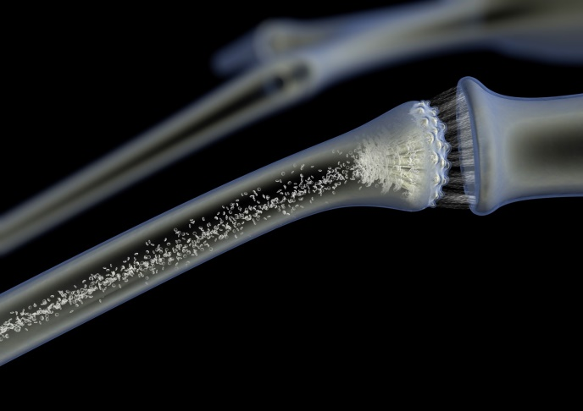

Slide 7
Förlopp – tre faser
Man brukar dela in sjukdomsförloppet i tre faser: Under den tidiga fasen fungerar läkemedelsbehandlingen ofta mycket bra.
Med tiden inträder fluktuationsfasen, då läkemedelseffekten inte sitter i lika länge, så att symtomen återkommer i perioder trots behandling, så kallat dosglapp.
Nästa steg är komplikationsfasen, då besvären försvåras ytterligare och tillståndet svänger snabbt och ofta mellan nedsatt rörlighet, att kunna röra sig som vanligt och överrörlighet, så kallat on/off-fenomen. Symtomen kan då ibland uppträda helt oregelbundet, trots att man tar sin medicin regelbundet.

Slide 8
Symtom
Symtomen på Parkinson sjukdomen kan variera mycket från person till person.
De främsta symtomen är motoriska:
Rörelsehämning
Muskelstelhet
Skakningar

Slide 9
Låsning/frysning
Igångsättningssvårigheter och låsning/frysning, dvs tillfällig oförmåga till rörelse, kan beskrivas som att fötterna är fastklistrade i golvet.
Låsning/frysning förekommer i två former. En form uppträder endast när patienten har för lite medicineffekt till exempel vid dosglapp, och behandlas bäst med högre medicindoser. Den andra formen av frysningar uppträder även vid maximal medicineffekt och är svårare att behandla.
Exempel på tillfällen då låsning kan inträffa är när man går igenom en dörröppning, när man passerar en skarv i golvet och när man blir arg eller irriterad över något. Men även av en stressig miljö eller försök att göra flera saker samtidigt. Även kortare och kortare steg och en benägenhet att falla framåt är vanligt i samband med frysningar.

Slide 10
Icke-motoriska symtom
Parkinsons sjukdom ger även upphov till så kallade icke-motoriska symtom. Dessa har en stor betydelse för livskvalitén.
Ångest och depression
Trötthet
Stresskänslighet
Mag- och tarmbesvär
Blodtrycksfall
Smärta
Urologiska problem
Sväljsvårigheter – problem med saliven
Tandproblem
Hudproblem
Andra icke-motoriska symtom: påverkad tankeprocess, känslor och välbefinnande

Slide 11
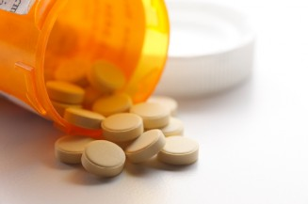
Behandling
Eftersom ingen vet varför nervcellerna som producerar dopamin dör, går det ännu bara att behandla symtomen. Det finns ett tjugotal mediciner. Doseringen av medicinerna är mycket individuell och måste utprovas noggrant i samråd med läkare, patient och anhöriga.

Slide 12
Dosglapp – ON/OFF
Efter några års behandling blir verkan av medicinerna mer oregelbunden. Effekten av varje L-dopa dos blir kortare, med luckor i läkemedelseffekten under dagen – så kallade dos-glapp.
Perioder av för kraftig medicin-effekt, som yttrar sig som ofrivillig överrörlighet, så kallade dyskinesier, kan uppstå.
Växlingarna mellan god effekt, otillräcklig effekt och dyskinesier kan bli snabba och oförutsägbara – man talar då om ”on-off”-fenomen - personens rörlighet slås av och på sekundsnabbt, nästan som med en strömbrytare.
Medicinerna kan också ge olika former av biverkningar, bland annat hallucinationer.

Slide 13
Det är mycket viktigt att ta medicinen i rätt tid och vid rätt tillfälle
för att hålla en så jämn nivå på dopaminet som möjligt. När dopaminnivåerna varierar påverkas den sjukes rörlighet. Det som hen kunde göra imorse eller för en timme sedan kan vara helt omöjligt att göra när medicinen inte tillförts i rätt tid. Om medicinen ges vid rätt tider och i rätt mängd finns goda chanser att personen kan klara sig själv och hjälpa till i större utsträckning.
Medicineringen behöver ses över och justeras regelbundet av en neurolog. Minst 1 gång per år. En parkinsonsjuk är aldrig ”färdigbehandlad” eftersom sjukdomen är fortskridande!

Slide 14
Fysioterapi
Vid Parkinsons sjukdom behandlar fysioterapeuten framför allt gång- och balansproblematik, förflyttningar och fysisk inaktivitet men även smärta, fallproblematik och frysningar. Fysioterapeuten är även viktig för att informera om sjukdom och sjukdomsförlopp. Fysioterapeutens mål för behandlingen är olika beroende på i vilken sjukdomsfas man är i.
I tidig fas kan åtgärderna vara att främja för egenvård, motverka inaktivitet, förbättra fysisk kapacitet, minska smärta eller motverka fall och fallrädsla.
I mellanfasen av sjukdomsförloppet riktas behandlingen mer mot att förbättra och bibehålla funktioner och aktiviteter såsom balans, gång, kondition, styrka och förflyttningar.
I den sena fasen av sjukdomen är målet att bibehålla en god andningsfunktion, motverka trycksår och underlätta förflyttningar samt att stödja och informera närstående och personal.

Slide 15
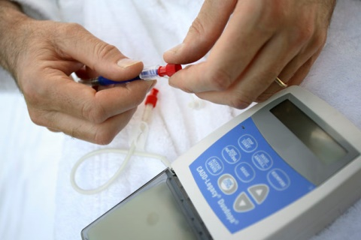
Avancerade behandlingsmetoder
Efter några års behandling kan effekten av läkemedlen mot Parkinsons sjukdom minska på grund av att sjukdomsprocessen fortskrider. Då finns mer avancerade behandlingsmetoder.
Avancerade behandlingsmetoder
Efter några års behandling kan effekten av läkemedlen mot Parkinsons sjukdom minska på grund av att sjukdomsprocessen fortskrider. Då finns mer avancerade behandlingsmetoder:

Slide 16
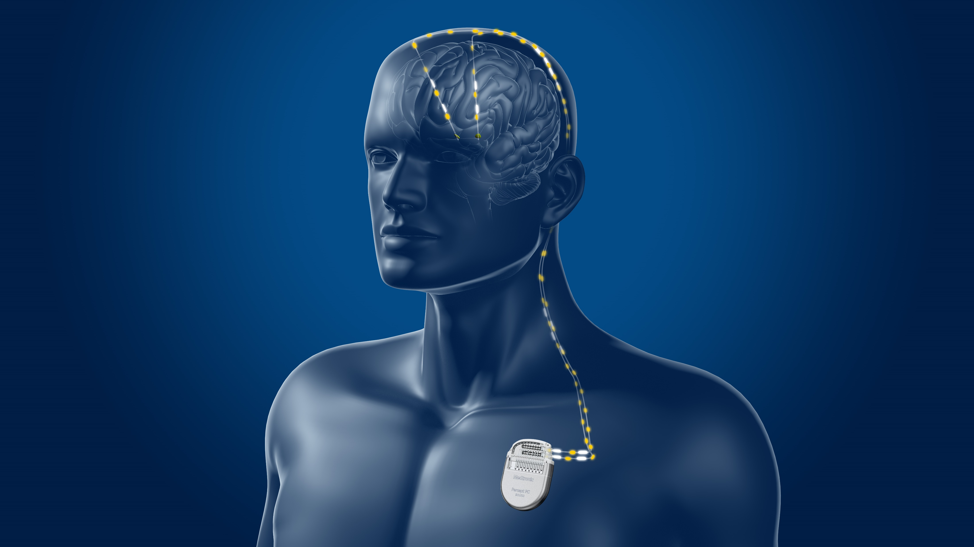
Neurokirurgi: Djup hjärnstimulering (DBS)
Vid neurokirurgi sätter man in små tunna elektroder i hjärnan. Elektroderna ger små svaga elektriska impulser till hjärnan vilket gör att andra oönskade signaler i hjärnan blockeras.
Resultatet blir att besvären med ryckningar och andra rörelsestörningar minskar. Elektroderna är förbundna med en pacemaker som opereras in under huden och ställs sedan in noggrant för att passa den enskilda patienten. Batteriet räcker vanligtvis i flera år och när det byts behövs bara lokalbedövning.

Slide 17
Pumpbehandling direkt till tunntarmen
(Duodopaoch Lecigon)
Pumpbehandling direkt under huden
(Apomorfinpump och produodopa )
En bärbar medicinpump pumpar in läkemedel i vätskeform, antingen in i underhuden eller i tunntarmen. Läkemedlet tillförs kroppen i lagom takt vilket gör att koncentrationen av läkemedel i kroppen blir mycket jämn och lindringen av symtomen blir stabilare.
Apomorfinspruta, tas med injektionsspruta
Apomorfin är en dopaminagonist, det vill säga ett läkemedel som härmar dopamin. Läkemedlet ger alltså liknande effekter på hjärncellernas receptorer (kontaktytor för signalöverföring) som dopamin. Apomorfin är INTE samma sak som morfin och inte ett narkotikum. Läkemedlet kan tas med hjälp av en injektionspenna som gör det enkelt för personen själv eller en anhörig att ge läkemedlet och som är enkel att ha med sig. Effekten kommer snabbt, inom 5-10 minuter, och man kan därför ta en injektion om man känner att symtomen börjar komma.

Slide 18
Medicin och mat
Eftersom parkinsonmediciner inte har någon effekt förrän de når tarmen, är det viktigt att hålla magen igång. Det innebär att dricka mycket, äta fiberrik mat och motionera.
Den vanliga medicinen Levodopa är kemiskt sett en aminosyra. Upptaget och transporten av L-dopa från tarmen till blodet kan störas av de aminosyror som finns i proteinerna i maten.
L-dopa bör tas cirka 45 minuter före en måltid som innehåller protein (ex vis kött, fisk, ost, mjölk, ägg). Om medicinen måste tas efter måltiden, vänta 1 timme.

Slide 19
Medicin och mat
Man bör inte reducera proteininnehållet i maten. Om man förskjuter proteinintaget till kvällen är det viktigt att öka mängden kolhydrater och fett för att få tillräckligt med energi under dagen. Ett enkelt sätt att göra det är att laga mat med en extra klick smör och äta bröd till måltiderna. Man bör då välja fiberrikt bröd för att motverka förstoppning, som är ett vanligt problem för personer med Parkinsons sjukdom.
Det är viktigt att dricka ordentligt, annars får fiberrik kost motsatt verkan. Hur mycket man ska dricka beror på hur stor man är och om man svettas mycket, men 1,5 liter per dag brukar användas som en allmän rekommendation. Även drickandet kan planeras till första delen av dagen så att man inte behöver kissa så ofta på natten. Dressing på salladen och smör på brödet är också bra.

Slide 20
Vad kan du som personal göra?
Ge medicin med mycket vatten ca 1 timme
innan uppstigning
före eller efter måltid
Få medicinen rätt inställd, dvs klara riktlinjer för tidpunkter (ej ihop med måltid) och mängd.
Tänk på att inte stressa personen med Parkinson. Ha tålamod. Förmågan att utföra saker varierar från timme till timme.
Lyssna på anhöriga som ofta har goda kunskaper om den sjukes medicinering och annat.
Se till att den parkinsonsjuke får möjlighet till träning så att musklerna hålls smidiga och igång. Musik och dans är bra stimulans.

Slide 21
”Freezing of gate”
Det finns knep för att undvika att fastna i en exempelvis en dörröppning.
Man tar ett riktmärke, t ex en stol, på andra sidan tröskeln och bestämmer sig för att gå dit. Ger kommando till sig själv: ”Gå fram till stolen”.
Ett sätt att underlätta gången kan vara att klistra fast färgade tejpremsor på golvet med steglängds avstånd. Det gör det lättare att komma igenom en lång korridor. Man kan även använda laserpekare.

Slide 22
Har ni några frågor?
Mer information finns på Parkinsonförbundets hemsida:
www.parkinsonforbundet.se

